Slide 1
Započnimo s eTwinning projektima upoznavajući eTwinning Live
mr. Nataša Ljubić Klemše,
učiteljica savjetnica
eTwinning ambasadorica
natasa.ljk@gmail.com; @NatasaLJK

Slide 2
eTwinning
zajednica škola i vrtića u Europi (37 država)
dostupan na 28 jezika
dio European Schoolneta – konzorcij 31 europskog ministarstva
online platforma za suradnju odgojno-obrazovnih institucija
projektna nastava i rad → temelj: međunarodna suradnja i IKT
Pokrenut 2005.
2007.-2014. sastavni dio Comeniusa
2014.-2020. sastavni dio programa Erasmus+

Slide 3
eTwinning …
eTwinning nudi sigurnu i besplatnu platformu za odgojno – obrazovne djelatnike (učitelje, ravnatelje, knjižničare, itd), koji rade u školama i dječjim vrtićima europskih država sudionica eTwinninga
koristeći platformu članovi mogu komunicirati, surađivati, razvijati projekte, razmjenjivati znanja i iskustva te postati dijelom najzanimljivije obrazovne zajednice u Europi

Slide 4
eTwinning …
promiče suradnju među školama u Europi i širem europskom prostoru upotrebom informacijskih i komunikacijskih tehnologija (IKT-a) i pružanjem pomoći, alata i usluga školama
eTwinning također pruža besplatno i kontinuirano mrežno stručno usavršavanje za nastavnike

Slide 5
Mogućnosti eTwinninga
pokretanje online projekata
pridruživanje postojećim projektima
ostvarivanje i održavanje profesionalnih kontakata
live komunikaciju
pretraživanje eTwinning društvene mreže po raznim kriterijima
baza Erasmus+ projekata
stručna usavršavanja
napredovanja, putovanja, druženja, usavršavanja jezika …

Slide 6
eTwinning za korisnike
TwinSpace
online prostor
projekta
eTwinning Live
- početna stranica
eTwinnera
eTwinning.net
(javno)

Slide 7
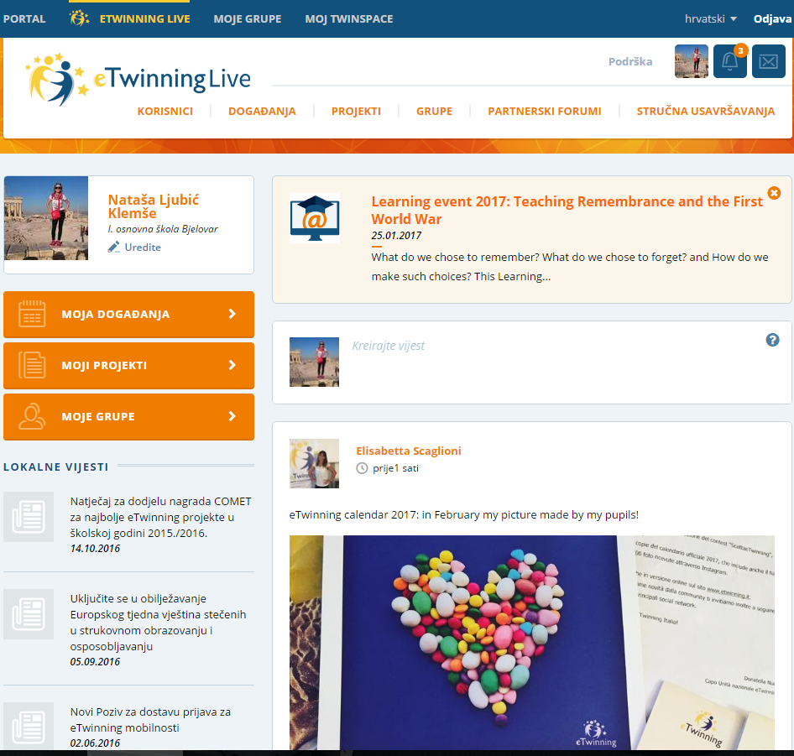
eTwinning Live
pokrenut 21. rujna 2015.
zamijenio dotadašnji eTwinning Desktop

Slide 8
polazna stranica svakog eTwinnera
mjesto je gdje se korisnici platforme eTwinning međusobno susreću, postavljaju projekte, komuniciraju i umrežavaju, gdje se usavršavaju
mjesto gdje je moguće saznati novosti o platformi eTwinning, aktivnostima vaših kolega diljem Europe i maksimalno iskoristiti prednosti eTwinning programa

Slide 9
Omogućuje:
Umrežavanje s kolegama u inozemstvu: Profil korisnika Korisnici
Partnerski forumi
Grupe
Pregled stručnih usavršavanja
Početna stranica
Događanja
Stručna usavršavanja
Pokretanje online projekata
Projekti

Slide 10
Omogućuje:
pregledavanje, komentiranje i označavanje sa „Sviđa mi se“ poruka i objava osoba koje pratite
čitanje novosti Središnje službe za podršku (CSS) i svoje Nacionalne službe za podršku (NSS)
pregledavanje što je sada „Live“, odnosno kojim se mrežnim događanjima možete priključiti
slanje poruka koje će se pojaviti u tekućim obavijestima osoba koje vas prate

Slide 11
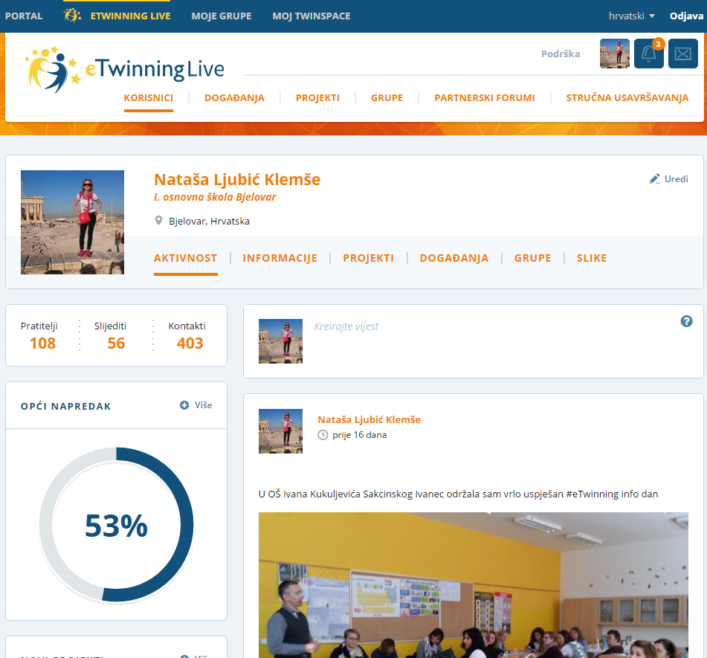
Moguće je drugim osobama na eTwinningu reći što radite, moguće je objaviti poruke s poveznicama i slikama (ta značajka također postoji u vašem profilu).

Slide 12
Podrška

Slide 13
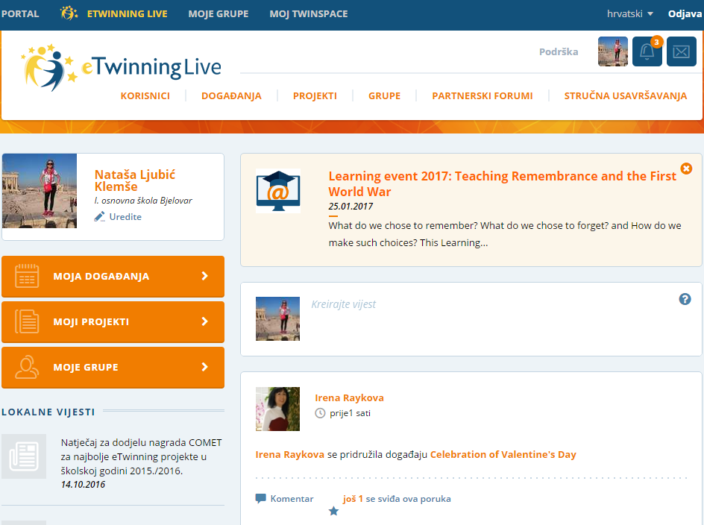
Krenimo od prijave (Login):
Promijenite jezik ☺
Najnovije vijesti na naslovnoj stranici

Slide 14
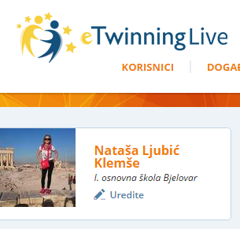
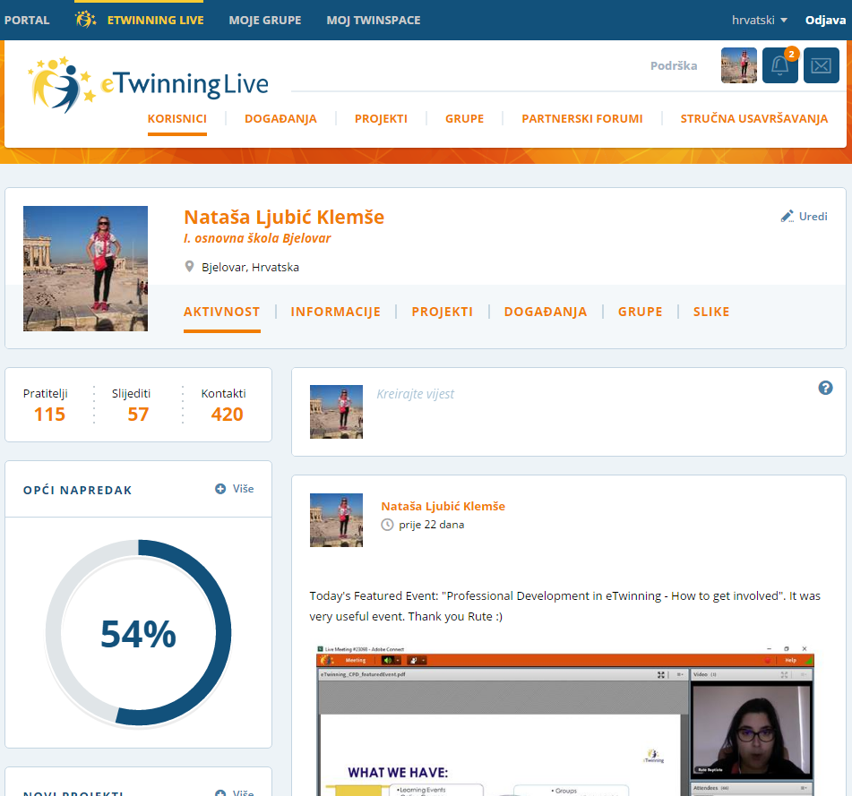
Uređivanje profila
Klik na Uredi
Klik na ime i prezime

Slide 15
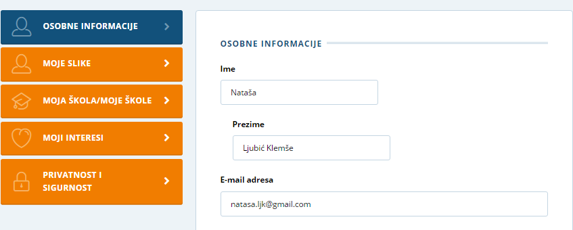
Uređivanje profila
Raspišite se o vašim interesima
Što je bolja popunjenost profila, lakše je nalaženje partnera na eTwinningu

Slide 16
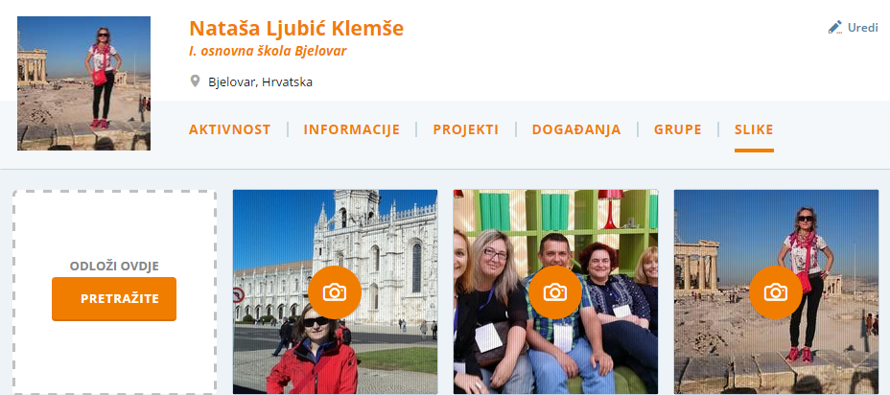
Uređivanje profila
Moje slike

Slide 17
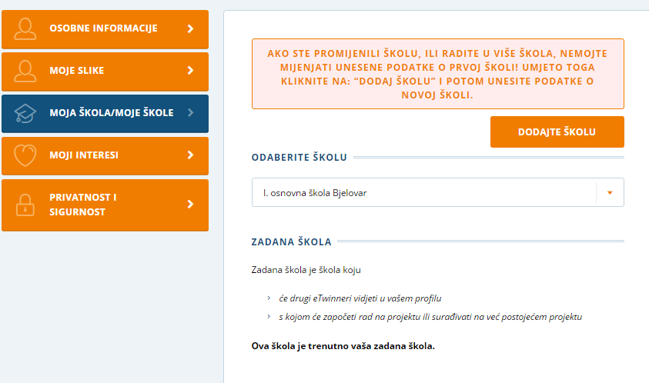
Uređivanje profila
Ako ste promijenili ustanovu, nemojte brisati staru već dodajte novu
Odgovor na pitanje „Radite li još uvijek u toj školi?”
Pripazite da su Vaši podaci uvijek ažurirani

Slide 18
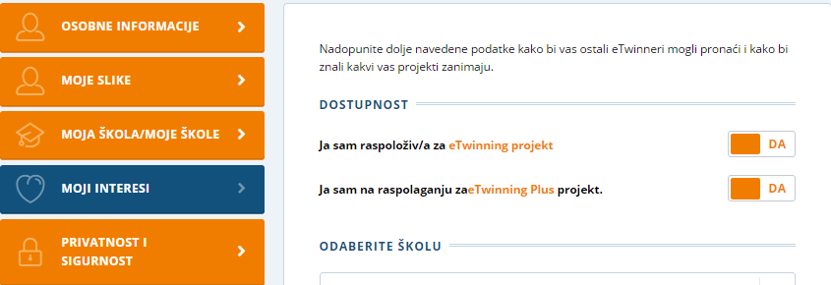
Uređivanje profila
*Važno: Označite da ste dostupni za eTw projekt

Slide 19
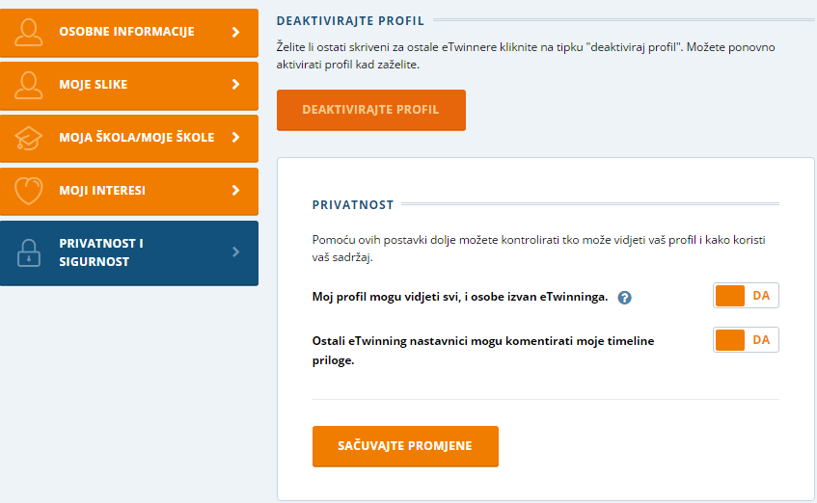
Uređivanje profila
uređivanje postavki Privatnosti
ne zaboravite kliknuti na Sačuvajte promjene (Save) ☺

Slide 20
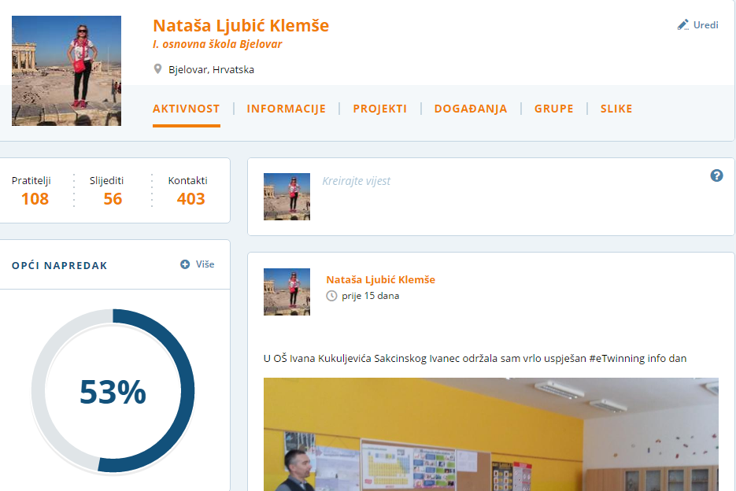
Profil – O meni
Na kraju provjerite vaše postavke i popunjenost profila!

Slide 21
Korisnici
pronalaženje zanimljivih eTwinnera
uspostavljanje kontakata
umrežavanje

Slide 22
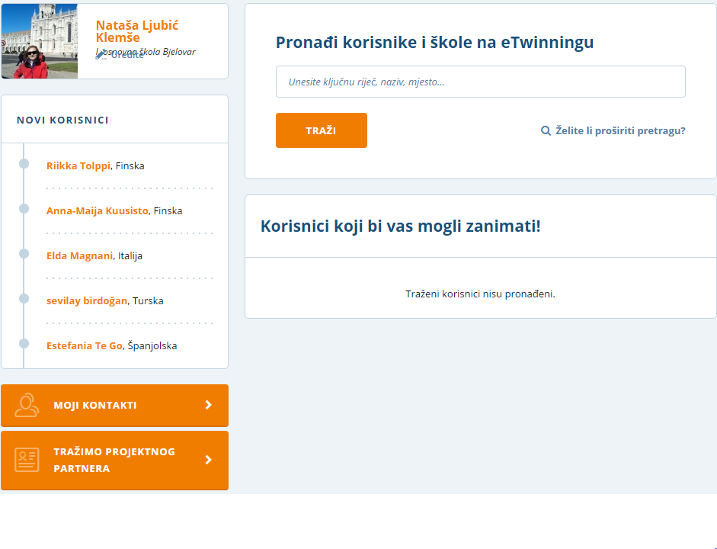
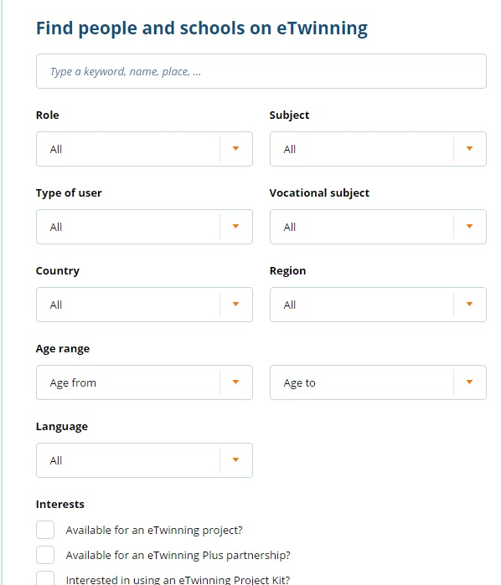
Korisnici
Pretražite eTwinning po ključnim riječima, nazivima škola ili imenima korisnika
* opcija proširene pretrage

Slide 23
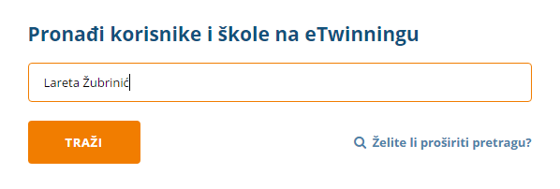
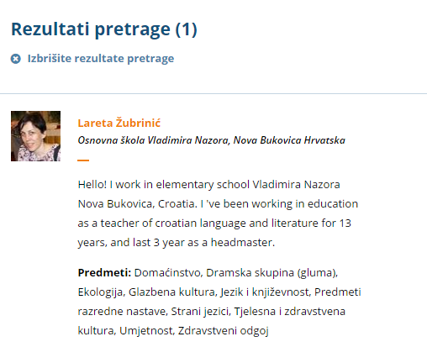
Korisnici
Rezultati pretraživanja
Klik na ime i prezime korisnika

Slide 24
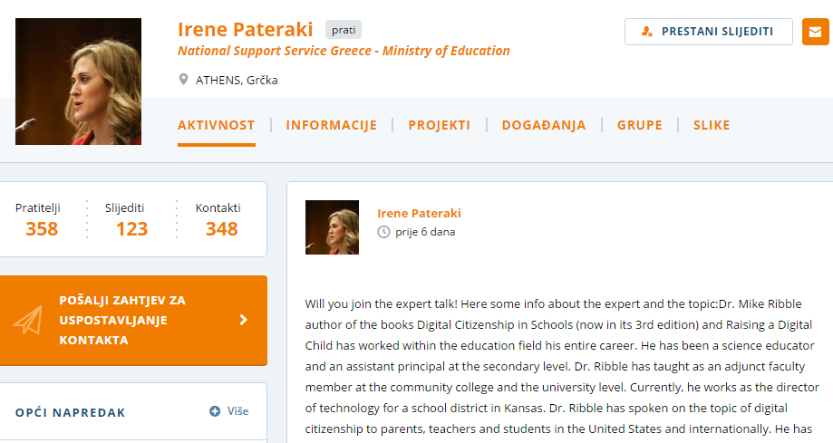
Korisnici
Osobni profil korisnika
Slanje zahtjeva za kontakt – budući projektni partner?
Nova opcija Follow/Slijedi
Praćenje aktivnosti korisnika

Slide 25
Kontakti i praćenje
Kontakti:
kolege s kojima redovito radite i osobe s kojima možete pokrenuti zajednički projekt
Praćenje:
možete dobivati obavijesti od tih osoba, čak i ako nisu među vašim kontaktima

Slide 26
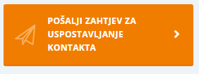
Kontakti i praćenje
ŽELITE LI ZNATI
ŠTO VAŠE KOLEGICE/KOLEGE
OBJAVLJUJU NA
eTwinningu?
ŽELITE LI ZAPOČETI
PROJEKT NA
eTwinningu?

Slide 27
Aktivnosti kontakata neće biti vidljive u vašim tekućim obavijestima ako ne pratite te osobe.
Ukratko, eTwinneri će biti automatski obaviješteni samo o ljudima koje prate.

Slide 28
Obavijesti
Pregled zahtjeva za kontakt (contact request)
Korisnik je prihvatio naš zahtjev
Mi smo dobili zahtjev od korisnika
Podsjetnici za događanja (Events)

Slide 29
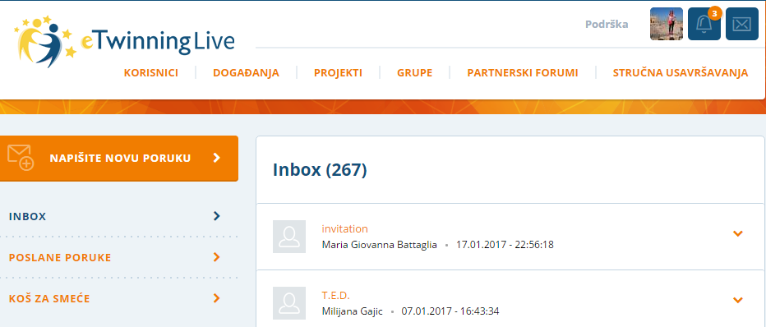
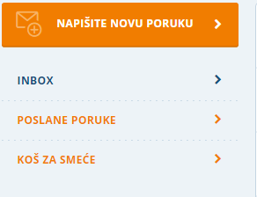
Twinmail
Twinmail – pregled i slanje pošte
→ slanje poruke korisniku

Slide 30
Grupe
virtualna mjesta na kojima se eTwinneri susreću i raspravljaju o specifičnim temama, idejama i zajedničkim interesima
postoje brojne grupe pod sponzorstvom CSS-a, dok mnogim drugima upravljaju eTwinneri poput vas
osnivanje nove grupe – provjerite postoji li već takva ili slična grupa
odobrenje

Slide 31
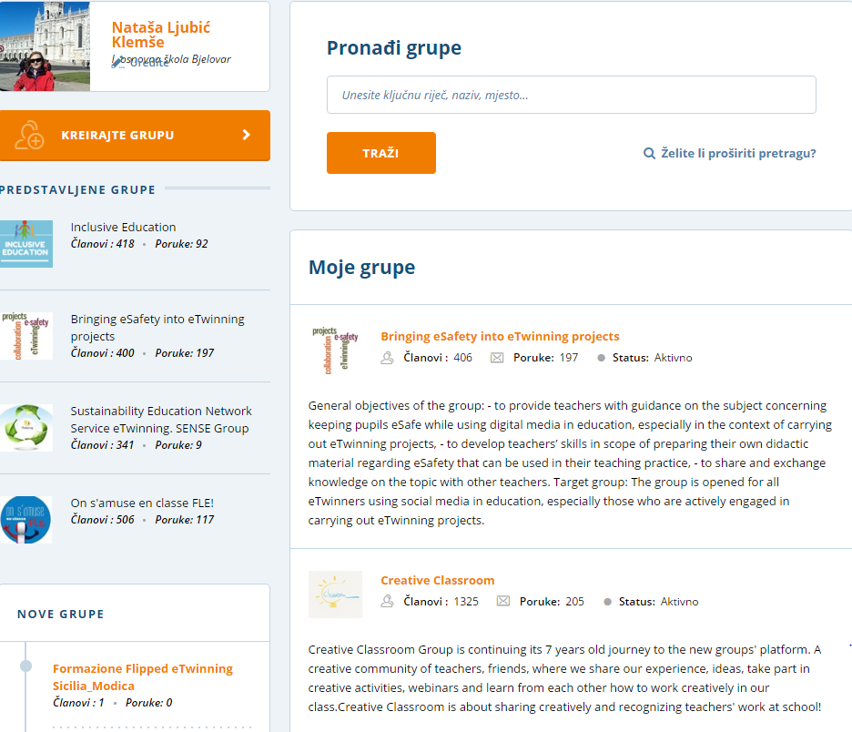
Grupe
Priključivanje i otvaranje novih skupina na različite teme
Razmjena iskustava s ostalim korisnicima

Slide 32
Partnerski forumi
pretraživanje i potraživanje projektnih partnera
kategorizirani po dobi djece/učenika/sudionika

Slide 33
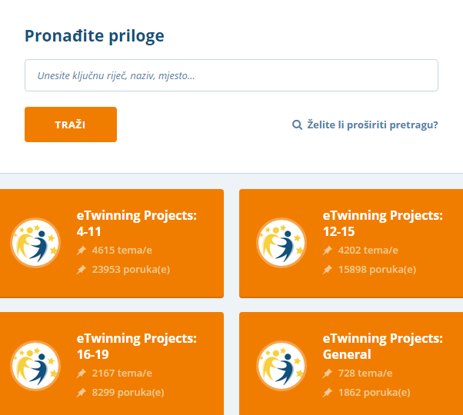
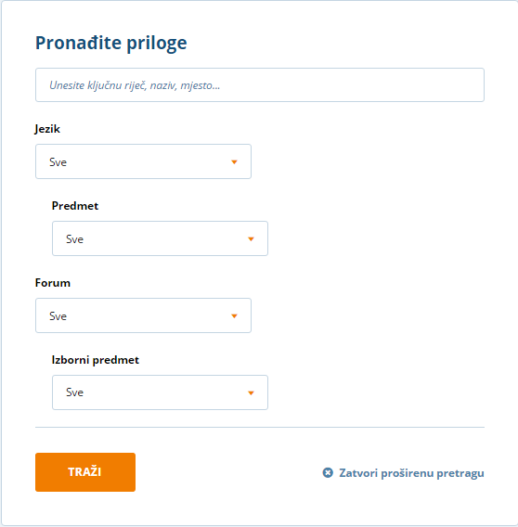
Partnerski forumi
Direktno traženje partnera *nova opcija eTwinninga
Pretraga po ključnim riječima i kategorijama
Proširena pretraga

Slide 34
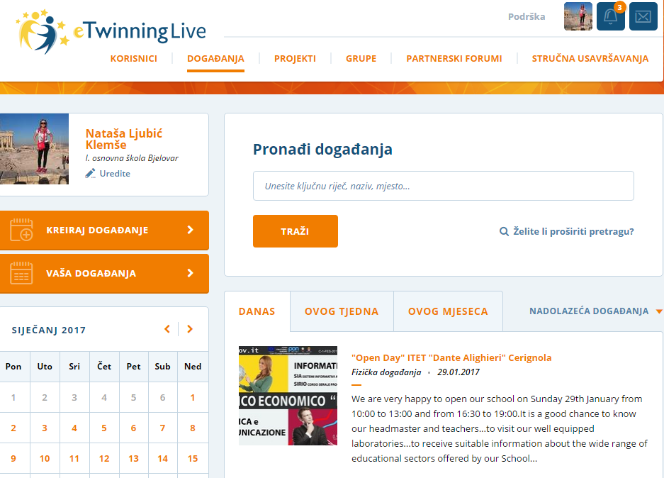
Pregled stručnih usavršavanja Home/Početna stranica
Najnovije vijesti na početnoj stranici
Klik na rubriku Događanja

Slide 35
Pregled stručnih usavršavanja Događanja
Pretraga
Pregled događanja – kalendar
Kod svakog oznaka „online”/onsite”

Slide 36
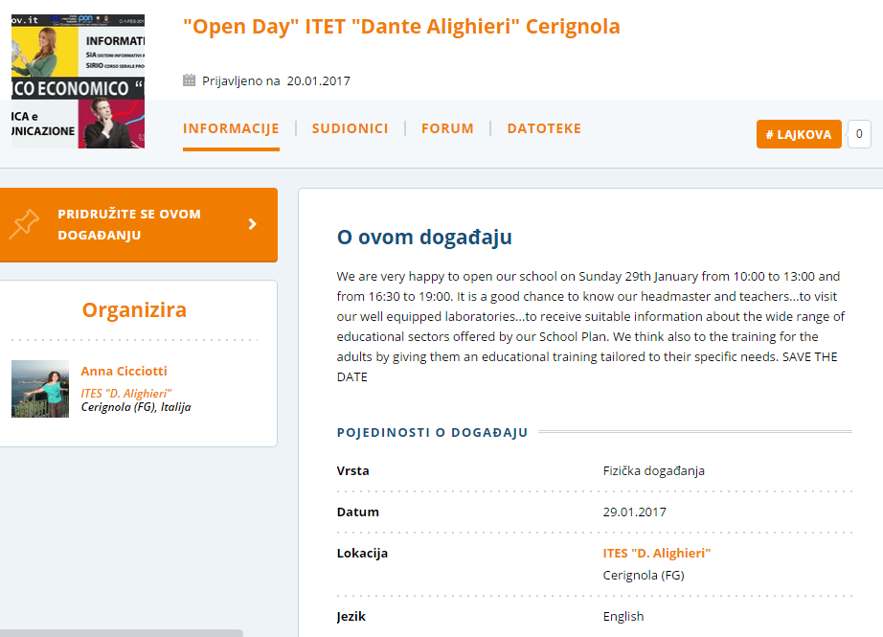
Događanja
- fizička, na mreži
Klik na Pridružite se ovom događanju
Pregled polaznika, Forum
15 min ranije prijava za sudjelovanje na događanju (podsjetnik u Obavijestima)

Slide 37
Stručna usavršavanja
Mrežni događaji su kratki, intenzivni i zabavni tečajevi koji vam daju uvod u nove teme, motiviraju vas i pomažu razviti nove vještine, a ne zahtijevaju mnogo vremena.
Mrežni seminari su video komunikacijska događanja uživo u trajanju od jednog sata gdje možete učiti, razgovarati i raspravljati na razne teme.
(Za prijavu na ova događanja kliknite na naziv događanja i slijedite upute.)

Slide 38
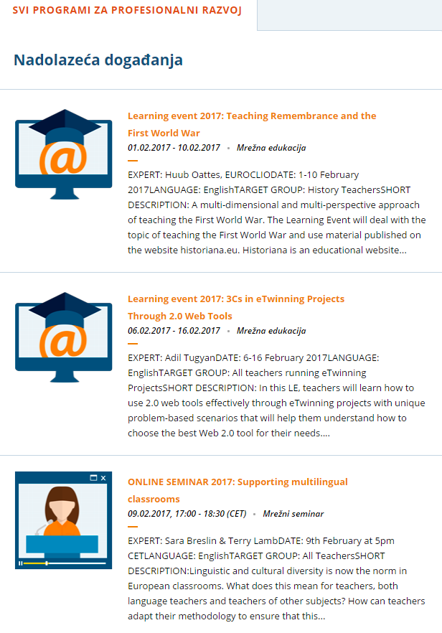
Stručna usavršavanja
SVI PROGRAMI ZA PROFESIONALNI RAZVOJ
Popis usavršavanja

Slide 39
Stručna usavršavanja

Slide 40
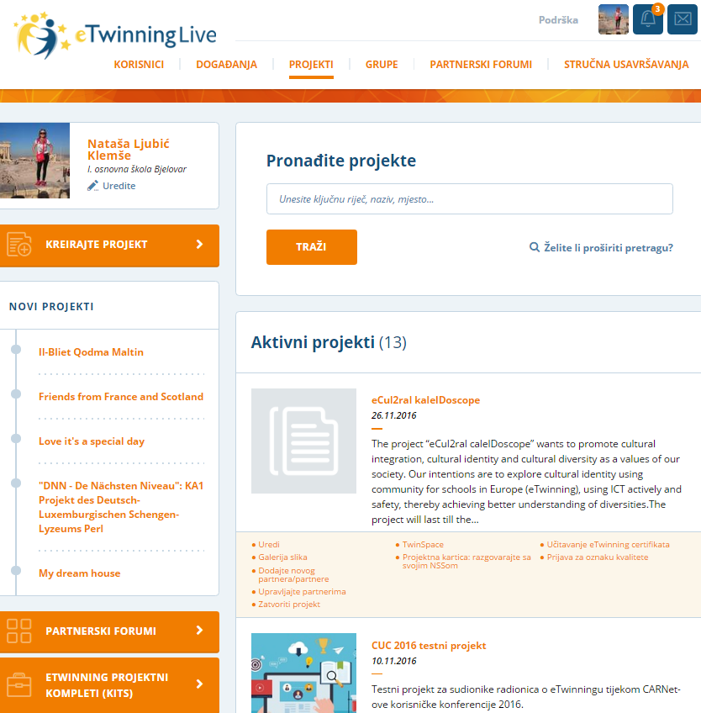
Pokretanje online projekata Projekti
Pretraživanje projekata
eTwinning projektni kompleti
Pregled aktivnih i zatvorenih projekata
Stvaranje novog projekta

Slide 41
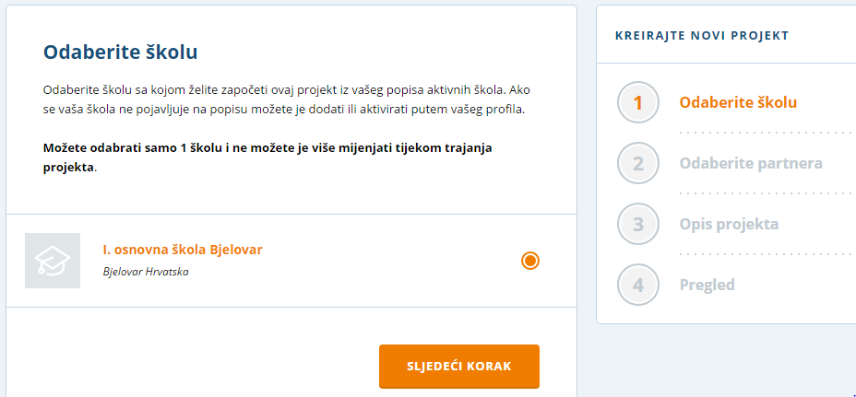
Stvaranje novog projekta
Odabir škole
Klik na sljedeći korak

Slide 42
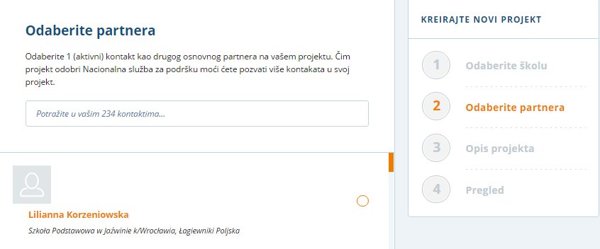
Stvaranje novog projekta
Odabir još jednog osnivača
Prikazuju se samo kontakti
Kasnije se dodaju ostali partneri
Klik na sljedeći korak

Slide 43
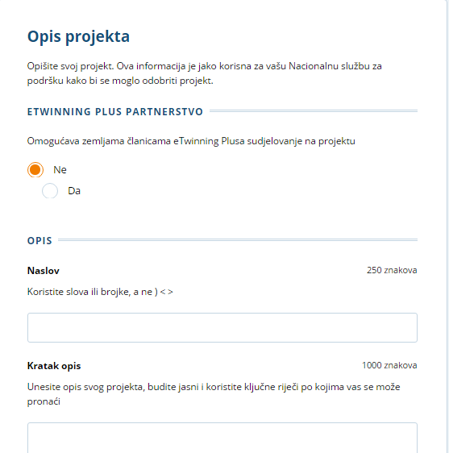
Stvaranje novog projekta
Opis projekta
NAZIV
KRATKI OPIS
JEZICI
DOB I BROJ UČENIKA
PREDMETI
ALATI
CILJEVI
TIJEK RADA
OČEKIVANI REZULTATI
PROJEKTNI KOMPLET – DA ILI NE?

Slide 44
Stvaranje novog projekta
na jasan i jednostavan način opisati elemente projekta
- u svim eTw projektima pod Alati: TwinSpace, tj. forum, chat, e-mail, web sadržaj
Ciljevi Tijek rada
Rezultati
Registracija projekta na Radnoj površini
Alati
Ciljevi
Tijek rada
Očekivani rezultati

Slide 45
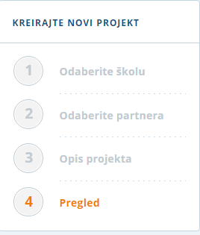
Stvaranje novog projekta
Za kraj kliknite Pregled – podatke možete mijenjati

Slide 46
Odobravanje projekta – NSS
Drugi osnivač prihvaća projekt – Obavijesti
Projekt odobravaju oba NSS-a osnivača
Osnivači dobivaju pristup TwinSpaceu
Dodavanje ostalih partnera

Slide 47
Upravljanje projektom

Slide 48
Hvala na pažnji!
Pitanja?
natasa.ljk@gmail.com
@NatasaLJK

